Slide 1


Slide 2


Slide 3
Comunicação estratégica integrada - 18 anos no mercado
Sócios: Roberto D’Avila, Rebeca Scatrut Noblat, Alba Chacon e Patricia Gonzalez.
Escritórios próprios: Brasília, São Paulo e no Rio de Janeiro. Atuação em todo o Brasil. Parcerias estratégicas dentro e fora do país.
Produtos exclusivos, como a Rede de Mobilização Social (RMS).
Larga experiência no atendimento a clientes dos setores público e privado.

Slide 4
Grupo Informe
Marca consolidada no mercado
de comunicação estratégica integrada pelo trabalho diferenciado de gestão de imagem.

Slide 5
Compromisso de aproximar as organizações de seus públicos de interesse, viabilizar a troca de informações, o compartilhamento de experiências, a disseminação de valores e a conquista dos melhores resultados.

Slide 6
O Grupo Informe reúne expertises que abrangem desde as rotinas de relações com a mídia, prevenção e gerenciamento de crise de imagem, relações institucionais, relações públicas e desenvolvimento de publicações, até a comunicação 2.0, de alto conteúdo tecnológico.

Slide 7
Amplo conhecimento e experiência no desenvolvimento de produtos, no uso de redes sociais e na atuação em rede de mobilização.

Slide 8
Capacidade de atendimento e serviços qualificados em muitas frentes, desde as ações mais simples até projetos sofisticados, planejados nos detalhes e executados com excelência.

Slide 9

Atuação amparada em:
visibilidade
interatividade
avaliação
monitoramento das ações

Slide 10
Total aderência ao plano de negócios e objetivos de exposição de seus clientes.

Slide 11
Experiência
Rede de Mobilização Social
Produto de conceito inovador, exclusivo do Grupo. Veículo de comunicação comunitária que dialoga diretamente com diferentes segmentos sociais em qualquer ponto do país.

Slide 12
Experiência
Relações com a Mídia
Nacional e internacional. Larga experiência em atendimento a clientes públicos e privados.
Relações Institucionais
Equipe especializada em promover o diálogo entre os seus clientes e os três poderes, órgãos reguladores, de defesa do consumidor e entidades representativas da sociedade civil.

Slide 13
Experiência
Relações Públicas
Organização de ações de relacionamento diferenciadas com foco nos principais públicos de interesse dos clientes.
Treinamento e capacitação de porta-vozes
Foco na identificação e superação dos obstáculos que dificultam a relação de seus clientes com os públicos de interesse.

Slide 14
Experiência
Ambiente digital
Equipe que desenvolve desde a arquitetura da informação do produto digital, até a produção de conteúdo para abastecê-lo.
Redes sociais
Firme atuação nas mídias sociais, dispondo a seus clientes serviços como gestão de conteúdo, interações e métricas (relatórios que comprovam resultados)

Slide 15
Experiência
Comunicação Visual
Criação marcas, material promocional, press kits diferenciados, apresentações multimídias.
Publicações
Larga experiência em coordenação editorial, reportagem, redação, edição e revisão de texto, projeto gráfico, digitalização e tratamento de imagens e fotografias, criação de ilustrações, ícones e infografias.

Slide 16
Ferramentas
Ferramentas próprias nas áreas de design gráfico, controle de gestão, assessoria de imprensa, publicações, acompanhamento, treinamento de fontes, auditoria de imagem, gestão de crise, planejamento estratégico, relações públicas e gerenciamento de mídias sociais.

Slide 17
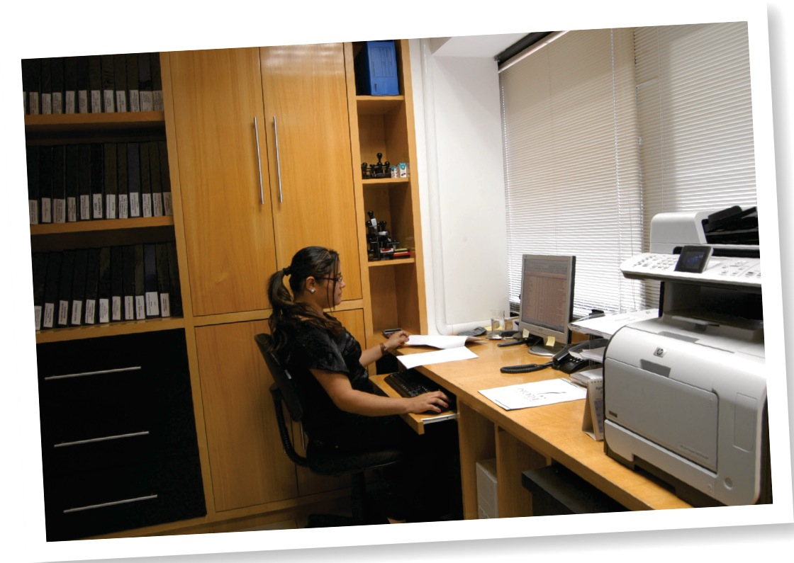
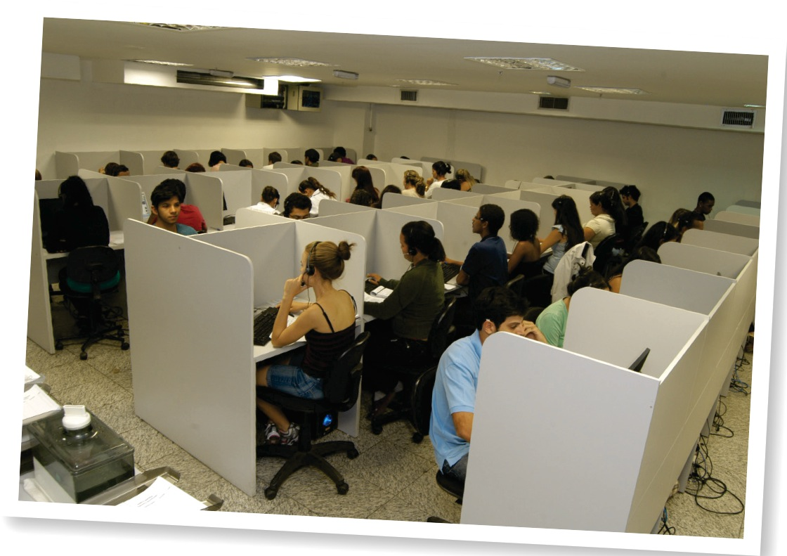
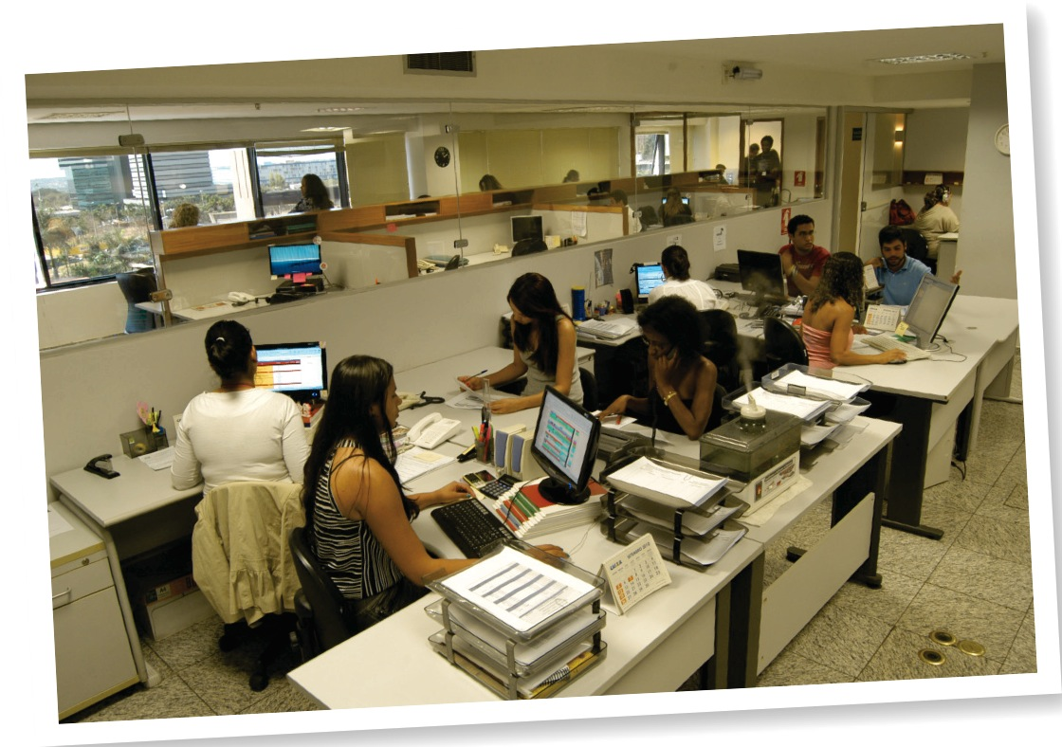
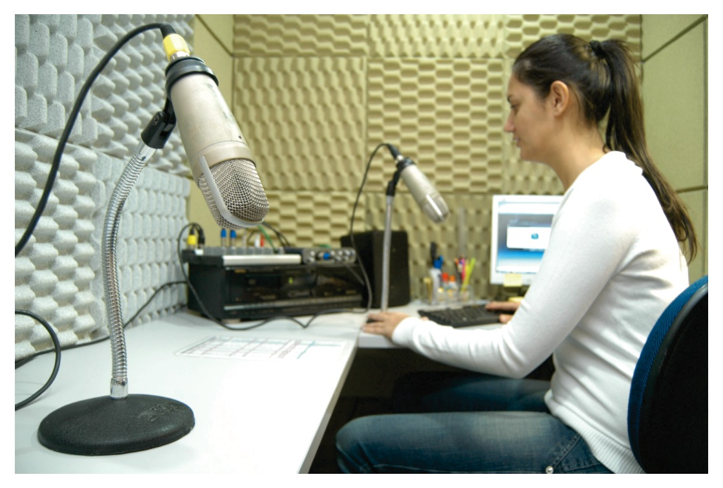
ESTRUTURA
Mais de 200 profissionais de comunicação: jornalistas, relações públicas, publicitários, designers gráficos, radialistas, revisores, fotógrafos e editores de mídia social.

Slide 18
ESTRUTURA
Diretorias:
Executiva, de Conteúdo, Operacional, Comercial, Administrativa e Financeira.
Núcleos:
Atendimento, Digital e Design, Tecnologia da Informação e Mailing.

Slide 19
Ações de comunicação
como ponto de partida para
o exercício da cidadania.

Slide 20
Experiência do Grupo Informe
Agência Brasileira de Desenvolvimento Industrial (ABDI)
Associação Brasileira de Supermercados (Abras)
Caixa Econômica Federal
Caixa Seguros
Confederação Nacional das Empresas de Seguros Gerais, Previdência Privada e Vida, Saúde Suplementar e Capitalização (CNSeg)
Conselho Nacional de Justiça (CNJ)
Conselho Nacional do Sesi (CNS)
Eletrobrás
Eletronorte
Federação Nacional de Saúde Suplementar (FenaSaúde)
Federação Nacional de Seguros Gerais (FenSeg)
Fundação Banco do Brasil
Fundação Orsa
Golden Cross

Slide 21
Experiência do Grupo Informe
Governo da Bahia
Governo de Pernambuco
Grupo Invepar
Greenovation
Grupo Sotreq
Loterias da Caixa
McDonald´s
Metrô Rio
Ministério da Ciência e Tecnologia
Ministério da Justiça
Ministério da Saúde
Ministério das Cidades
Ministério do Desenvolvimento Agrário
Ministério do Desenvolvimento Social e Combate à Fome

Slide 22
Experiência do Grupo Informe
Ministério dos Transportes
Pão de Açúcar
ParkShopping
Parmalat
Programa Luz Para Todos (Ministério de Minas e Energia)
Sebrae Nacional
Seguradora Líder DPVAT
Shopping CasaPark
Termonorte
TNG Participações
World Sports & Business
Xerox do Brasil

Slide 23
Sócios - Diretores
Roberto D´Avila
Formado em história e jornalismo pela Universidade de Paris. Foi correspondente da TV Bandeirantes na Europa. Dirigiu e apresentou alguns dos principais programas jornalísticos da TV brasileira. Foi Deputado Federal Constituinte, Vice Prefeito do Rio de Janeiro e Secretário Estadual do Meio Ambiente. Também é sócio diretor da Intervídeo Comunicações. Atualmente apresenta o programa “Conexão Roberto D'Avila”, na TV Brasil.

Slide 24
Sócios - Diretores
Rebeca Scatrut Noblat
Jornalista, fundadora da Informe, trabalhou nos principais veículos de comunicação do país, como O Globo, Rede Globo, Rede Nacional e SBT, entre outros. Com mais de uma década de experiência em comunicação comunitária de utilidade pública e mobilização social, é a responsável pela Rede de Mobilização Social (RMS). Já realizou trabalhos de mobilização, diagnóstico social e monitoramento para os ministérios da Saúde, Educação, Desenvolvimento Social e Combate à Fome e Justiça, e também para o Serviço Brasileiro de Apoio às Micro e Pequenas Empresas (Sebrae Nacional), entre outros.

Slide 25
Sócios - Diretores
Alba Chacon
Jornalista, fundadora da Informe, tem passagens pelas principais redações do Brasil, como Rede Globo, SBT, Jornal do Brasil e Correio Braziliense. Responsável pela concepção e implementação de projetos de mobilização, diagnóstico social e de imagem e sondagens de abrangência nacional e regional. Realizou trabalhos para os ministérios da Saúde (campanhas de educação e prevenção), da Educação (Brasil Alfabetizado, Proformação, Programa Nacional do Livro Didático), de Minas e Energia (Luz para Todos), da Justiça (Campanha do Desarmamento), das Cidades (Plano Diretor Participativo: Cidade de Todos), do Desenvolvimento Social e Combate à Fome (Programa Bolsa Família e Peti).

Slide 26
Sócios - Diretores
Patricia Gonzalez
Jornalista, formada pela Faculdades Integradas Helio Alonso (FACHA), com MBA em Marketing pela Fundação Getúlio Vargas (FGV) e MBA Executivo pelo IBMEC, atuou como repórter do Jornal do Commercio do Rio de Janeiro e do Jornal O Globo. Possui larga experiência no mercado de comunicação corporativa. Conquistou o prêmio da Associação Brasileira de Jornalismo Empresarial (Aberje) com o caso "Dois gigantes em território brasileiro" - a fusão dos grupos ING e SulAmérica.

Slide 27
Grupo Informe
Estratégias específicas para levar mensagens diretas, transparentes e objetivas a qualquer lugar do país onde haja pessoas interessadas em construir novos horizontes.

Slide 28
Brasília
SCN Quadra 5 Bloco A Sala 417
Ed. Brasília Shopping – Torre Norte
CEP: 70715-900 – Brasília-DF
Fone: (61) 2107-9300 – Fax: (61) 2107-9365
Rio de Janeiro
Rua Osório de Almeida, 67 – Urca
CEP: 22291-000 – Rio de Janeiro-RJ
Fone: (21) 2546-2820
São Paulo
Avenida Brigadeiro Faria Lima, nº 2.413
9º andar, Conj. 91 – Jardim Paulistano
CEP: 01451-001 – São Paulo-SP
Fone: (11) 2196-0999

